Slide 1
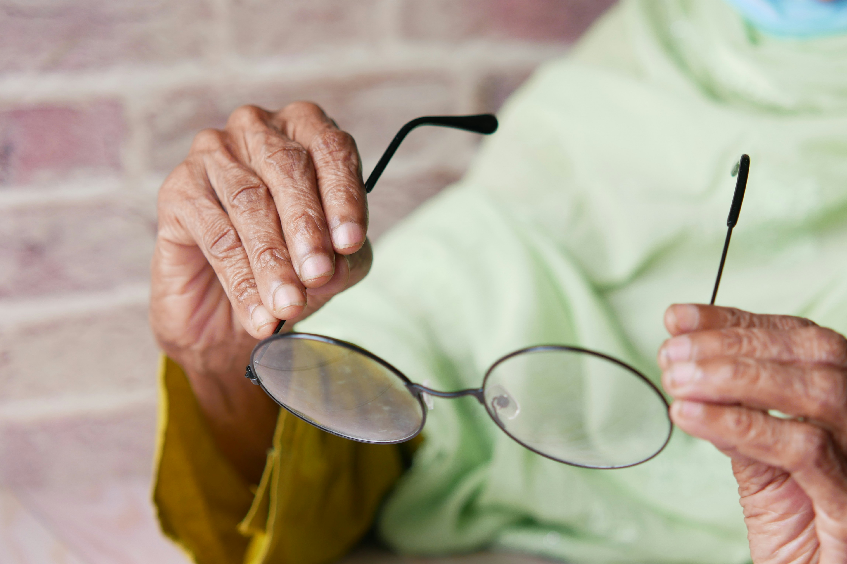

Důchodová reformA
Ipsos pro Broker Consulting
Září 2024

Slide 2
Obsah
1
2
3
Důchodový systém
Spoření na důchod
Odchod do důchodu
4
5
6
Spořicí produkty
DIP, DPS, PP
Dlouhodobý investiční produkt
(DIP)
Kontakty

Slide 3




Metodologie
Cíl výzkumu
Metoda sběru dat
Velikost vzorku
Společnost Broker Consulting a.s. se ve spolupráci
s výzkumnou agenturou Ipsos s.r.o. zaměřila na vnímání důchodové reformy českou populací.
Hlavními tématy jsou nejen důchodová reforma samotná, ale i to, jakým způsobem a kolik korun si Češi šetří na důchod nebo jak se populace vyzná
v českém důchodovém systému.
Online dotazování prostřednictvím Ipsos panelu Populace.cz
Dotazník o délce 10 minut
Total (populace ČR)
N =1003
N = 946 Čechů před důchodem
Cílová skupina
Termín sběru dat
Kontakty
Reprezentativní populace ČR
Kvótní výběr podle věku, pohlaví, velikosti místa bydliště a kraje
Termín: 2. 8. – 8. 8. 2024
Miloslav Drábik
Associated Director
tel.: +420 601293728
E-mail: miloslav.drabik@ipsos.com

Slide 4
DŮCHODOVÝ SYSTÉM
01

Slide 5

Znalost fungování důchodového systému
Víte, jak funguje důchodový systém v ČR?
Většina populace si myslí, že ví, jak funguje důchodový systém, správně se v něm vyzná však pouze 65 % populace.
Reálná znalost
Uvedená znalost
65 %
Lidí se vyzná ve fungování
důchodového systému
84 %
Lidí si myslí, že alespoň částečně ví,
jak důchodový systém funguje
13 % populace uvádí, že státní penze je vyplácená z naspořené částky, kterou odvedli v rámci povinných odvodů na sociální pojištění.
Otázka:Q2. Který z následujících výroků podle Vás popisuje to, jak funguje důchodový systém v ČR?;
Q1. Víte, jak funguje důchodový systém v České republice?
Báze: n=1003 (celá populace)

Slide 6
Znalost změn důchodové reformy
Víte, jaké změny přináší plánovaná důchodová reforma?
45 % Čechů si myslí, že alespoň částečně ví, jaké změny plánovaná důchodová reforma přináší.
Reálně to ve všech důsledcích
ví 6 % lidí.
Reálně se v chystaných změnách orientuje
6 % lidí z celé populace
Si myslí, že alespoň částečně ví
Muži (50 %) si častěji než
ženy (39 %) myslí, že alespoň částečně ví, co přinese plánovaná reforma. Častěji to také, podle svého, alespoň částe-čně ví lidé od 55 do 65 let (55 %).
Plánované reformy častěji správně označili starší lidé od 55 do 65 let.
Ano, vím to | Ano, částečně | Ne
Otázka: Q3. Víte, jaké změny přináší plánovaná důchodová reforma?
Báze: n=1003 (celá populace), n=448 (ti, kteří alespoň částečně ví, jak funguje důchodová reforma)

Slide 7
Informovanost od státu ohledně důchodové reformy
Poskytuje stát dostatek informací k plánované důchodové reformě?
Uvítal/a byste ze strany státu podrobnější informace?
Bezmála tři čtvrtiny lidí má pocit, že stát neposkytuje dostatek informací ohledně plánované důchodové reformy.
Devět z deseti lidí by uvítalo podrobnější informace ze strany státu.
72 %
Lidí uvedlo, že
stát neposkytuje dostatek informací
k plánované reformě
89 %
Lidí by uvítalo
podrobnější informace ze strany státu ohledně důchodové reformy
Mladí lidé od 18 do 24 let
(37 %) si častěji myslí, že stát poskytuje dostatečné informace k plánované důchodové reformě.
Pozn.: T2B=součet odpovědí Rozhodně ne a spíše ne a Rozhodně ano+Spíše ano
Otázka: Q5. Poskytuje, podle Vás, stát lidem dostatečné informace k plánované důchodové reformě?; Q6. Uvítal/a byste ze strany státu podrobnější a intenzivnější sdílení informací k důchodové reformě?
Báze: n=1003 (celá populace)

Slide 8

Investice do komunikační kampaně
Měl by stát investovat do komunikační kampaně k důchodové reformě?
Jaká částka by pro Vás byla pro takovou komunikační kampaň přijatelná?
Sedm z deseti lidí si myslí, že by stát měl investovat do komunikační kampaně k důcho-dové reformě.
Investice do kampaně by se měla pohybovat nejčastěji do
10 milionů Kč.
Ti, kteří uvedli, že by stát měl investovat
69 %
Lidí uvedlo, že by
stát měl investovat do komunikační kampaně
k důchodové reformě
Cca 100 tisíc Kč (1 až 2 články v médiích)
1 milion až 10 milionů Kč (články v médiích, propagační videa na internetu)
Ženy (34 %) častěji jako přijatelnou částku uvádí 100 tisíc korun, muži (26 %) častěji 10 – 100 miliónů. Mladí lidé od 18 do 24 let (57 %) častěji uvedli částku od 1 do 10 milionů.
Otázka: Q7. Měl by, podle Vás, stát investovat do komunikační kampaně k důchodové reformě?;
Q7a. Jaká částka by pro Vás byla pro takovou komunikační kampaň přijatelná?
Báze: n=1003 (celá populace), n=506 (ti, kteří uvedli, že by stát měl investovat do kampaně a uvedli sumu

Slide 9
Jak Češi hodnotí změny v důchodové reformě
02

Slide 10
Co Češi upřednostňují v souvislosti s odchodem do důchodu
Zvolte variantu, kterou upřednostňujete v souvislosti s odchodem do důchodu:
59 % lidí upřednostňuje variantu podpory individuálního spoření na důchod s možností odejít do důchodu dříve.
Mladí lidé do 24 let častěji preferují snižování penzí a zachování současného odchodového věku (17 %).
Starší 45 let méně často preferují snižování penzí a zachování současného odchodového věku
(4 %),
Otázka: Q18. Zvolte variantu, kterou upřednostňujete v souvislosti s odchodem do důchodu:
Báze: n=946 (ti, kteří nejsou v důchodu)

Slide 11
Kdy je přijatelné znát nárok na odchod do penze
Je pro Vás přijatelné vědět, kdy nastoupíte do důchodu, 15 let před jeho nástupem?
Kolik let před nárokem na odchod do penze je pro Vás přijatelné vědět, kdy do penze odejdete?
Pro sedm z deseti lidí, kteří nejsou v důchodu, je přijatelné vědět nástup do důchodu 15 let předem. Třetina lidí uvádí, že jim stačí od 6 do 10 let na zjištění, kdy půjdou do důchodu.
Do 5 let
6 - 10 let
11 - 15 let
Více než 15 let
Žádné z uvedených
Nevím (bez odpovědi)
71 %
Lidí uvedlo, že 15 let
je pro ně přijatelných
Pozn.: Zobrazeno pomocí T2B=součet odpovědí Rozhodně+Spíše ano
Otázka: Q19. Je pro Vás přijatelné vědět, kdy můžete nastoupit do důchodu, až patnáct let před jeho nástupem? Q20. Kolik let před nárokem na odchod do penze je pro Vás nejzazší hranice pro to, aby vás stát informoval, kdy do penze můžete odejít?
Báze: n=946 (ti, kteří nejsou v důchodu)

Slide 12
Ví Češi o možnosti společného započítávání odvodů?
Slyšel/a jste o možnosti společného započítávání odvodů sociálního pojištění?
Využil/a byste takovou možnosti?
Více než pětina lidí, kteří nejsou
v důchodu, slyšela o společném započítávání odvodů sociálního pojištění manželů a registrovaných partnerů.
44 % lidí by tuto možnost využilo.
Mladí lidé do 34 let by tuto možnost využili častěji.
44 %
lidí by tuto možnost využilo
Ano
Z nich by možnost využilo
Častěji by tuto možnost využili lidé ve věku do 34 let (55 %). Naopak s rostoucím věkem tato ochota klesá.
55 % | vs. | 27 %
mladých lidí do 34 let |  | lidí od 55 do 65 let
Pozn.: Zobrazeno pomocí T2B=součet odpovědí Rozhodně+Spíše ano
Otázka: Q21a. Slyšel/a jste už dříve o tomto návrhu důchodové reformy pro manželské a registrované páry?
Q21. Důchodová reforma navrhuje, že by manželské a registrované páry mohly své odvody sociálního pojištění (po dobu trvání manželství/partnerství) započítávat společně. Tím by se snížil rozdíl ve výši pozdějších důchodů obou manželů/partnerů. Využil/a byste takovou možnost?;
Báze: n=946 (ti, kteří nejsou v důchodu)

Slide 13
Spoření na důchod
ODCHOD DO DŮCHODU
03

Slide 14
Spoření na důchod a role státu
7 z 10 lidí v produktivním věku nevěří, že se o ně v penzi postará stát. Proto si dvě třetiny lidí si na důchod spoří.
Na důchod si pak spoří polovina mladých lidí do 24 let.
Po odečtení všech běžných výdajů zůstane bez mála pětině populace více než 33 % z výplaty
Očekáváte, že se o Vás stát v důchodovém věku postará?
Spoříte si na důchod?
29 %
66 %
vs. 71 % 2023
Lidí před důchodem čekává, že se o ně stát postará
Lidí před důchodem si na penzi spoří
Kolik peněz Vám měsíčně zbyde z čisté výplaty po odečtení všech běžných výdajů?
Lidé od 25 do 34 let častěji neočekávají (76 %), že se o ně v penzi postará stát.
Pozn.: Zobrazeno pomocí T2B=součet odpovědí Rozhodně+Spíše ano, signifikantně vyšší /nižší než minulý rok
Otázka: Q9. Očekáváte, že se o Vás stát v důchodovém věku postará?; Q10. Spoříte si na důchod? Q23. Kolik peněz Vám měsíčně zbyde z čisté výplaty po odečtení všech běžných výdajů (nepočítejte výdaje na spoření, investice apod.).
Báze: n=946 (ti, kteří nejsou v důchodu), n=1003 (celá populace)

Slide 15
Způsoby spoření na důchod
Jakými způsoby si spoříte na důchod? (TOP 10)
Podobně jako loni je oblíbeným produktem ke spoření na důchod spořicí účet. Penzijní spoření jako produkt významně kleslo a je tak druhým nejoblíbenějším produktem pro tyto účely.
Spořicí účet
Penzijní připojištění
Transformovaný/penzijní fond (Penzijní spoření) vč. Doplňkového penzijního spoření
Životní pojištění
Akcie dluhopisy, komodity a jiné
Investice do nemovitosti
Podílové fondy
Stavební spoření
Spoření na běžný účet
Na důchod si na spořicí účet častěji odkládají mladí lidé od 18 do 24 let (60 %). Doplňkové penzijní spoření mají lidé od 25 do 34 let (35 %). Vysokoškoláci se na penzi připravují pomocí DPS (35 %), a investicí do nemovitosti
(25 %). Vyučení mají častěji penzijní spoření (47 %).
Pozn.: v roce 2023 se penzijní spoření nedotazovalo,
signifikantně vyšší /nižší než minulý rok
Otázka: Q11. Jakými způsoby si spoříte na důchod?
Báze: 2024 n=628, 2023 n=516 (ti, kteří si spoří na důchod)

Slide 16
Způsoby spoření na důchod: 18-24 let
Lidé od 18 do 24 let nejčastěji spoří na důchod pomocí spořicího účtu, následuje ukládání financí na běžný účet, ale využívají i penzijní spoření.
Jakými způsoby si spoříte na důchod?
Otázka: Q11. Jakými způsoby si spoříte na důchod?
Báze: 2024 18-24 let, kteří si spoří na důchod n=47

Slide 17
Důvody pro nespoření si na důchod
Do jaké míry souhlasíte s výroky, které mohou popisovat Váš přístup ke spoření na důchod?
Sedm z deseti lidí, kteří si na důchod nespoří se obává změn podmínek u dlouhodobých produktů pro spoření na penzi.
38 % neví, kde a jak se spořením začít.
Lidé, kteří si nespoří na důchod
Další důvody: | Souhlasím
Nevím, kde a jak bych měl/a na stáří spořit | 38 %
Raději si užiju peníze hned a nehledím na budoucnost | 37 %
Raději investuji do nemovitosti | 34 %
Raději investuji do jiných finančních produktů na jiné cíle | 34 %
68 %
60 %
Obávám se, že stát bude v budoucnu měnit podmínky u dlouhodobých produktů |  | Důchod je ještě daleko
Pozn.: Zobrazeno pomocí T2B a B2B=součet odpovědí Rozhodně+Spíše (ne)souhlasím
Otázka: Q17b. Do jaké míry souhlasíte s výroky, které mohou popisovat Váš přístup ke spoření na důchod?
Báze: n=302 (ti, kteří si nespoří na důchod)

Slide 18
Výše spoření na důchod
Aktuálně naspořeno na důchod
Ideální představa
Reálný odhad
Více než dvě třetiny lidí, kteří si spoří na důchod mají aktuálně naspořeno do 500 000 Kč.
Pětina lidí, kteří si spoří na důchod, plánují mít ideálně naspořeno do půl milionu korun, loni to byla více než čtvrtina. Bezmála pětina pak plánuje částku nad dva a půl milionu.
Reálně si ale více než čtvrtina myslí, že dosáhne na maximálně půl milionu Kč.
Méně než 100 000 Kč
100 001 - 250 000 Kč
250 001 - 500 000 Kč
500 001 Kč - 1 000 000 Kč
Více než 1 milion Kč
Nevím, nechci odpovídat
Méně než 500 000 Kč
500 001 - 1 000 000 Kč
1 000 001 - 1 500 000 Kč
1 500 001 - 2 000 000 Kč
2 000 001 - 2 500 000 Kč
Více než 2 500 000 Kč
Nevím, nechci odpovídat
Otázka: Q13. Kolik máte na důchod aktuálně naspořeno? Q15. A kolik si myslíte, že budete mít v důchodu reálně naspořeno?; Q14. Kolik plánujete mít ideálně naspořeno, než půjdete do důchodu?
Báze : 2024 n=628 (Ti, kteří si spoří na důchod)

Slide 19
Měsíční částka spoření na důchod
Jakou částku měsíčně přispíváte na své spoření/investujete na důchod?
Lidé si nejčastěji spoří do
2000 Kč měsíčně.
Oproti loňsku ubylo počtu lidí, kteří spoří méně než 500 Kč.
Pozn.: signifikantně vyšší /nižší než minulý rok
Otázka: Q12. Jakou částku měsíčně přispíváte na své spoření/investujete na důchod?
Báze: 2024 n=628, 2023 n=516 (ti, kteří si spoří na důchod)

Slide 20
Plány na důchodový věk
Nejčastěji lidé plánují svůj důchod trávit svými zájmy, cestováním, turistikou nebo péčí o rodinu
Jak máte v plánu prožít důchodový věk? (TOP 8)
Otázka: Q22. Jak máte v plánu prožít důchodový věk?
Báze: 2024 n=946 (ti, kteří nejsou v důchodu)

Slide 21
SPOŘICÍ PRODUKTY
DIP, DPS, PP
04

Slide 22
Ideální finanční produkt
Co by měl obsahovat nebo umožňovat Váš ideální finanční produkt? (TOP 4 odpovědi)
Ideální finanční produkt si lidé nejčastěji představují jako nezdaněný, umožňující jednorázový výběr nebo flexibilní ohledně investovaných prostředků.
Výnos produktu by nebyl zdaněný
Peníze by šly vybrat na konci spoření jednorázově, nikoliv pouze formou pravidelné renty
Na produkt může přispívat zaměstnavatel, který tak nemusí odvádět daně a odvody
Investovaná měsíční částka by šla měnit (navyšovat/snižovat) nebo přerušit
Mladší lidé do 24 let méně často prioritizují možnost jednorázového výběru peněz.
Lidé nad 55 let zase častěji preferují pojištění vkladu.
Ti, kteří odpověděli Rozhodně ano
Pozn.: Zobrazeno pomocí T1B=Rozhodně ano
Otázka: Q24. Pokud byste si měl/a vytvořit svůj ideální finanční produkt, co by měl obsahovat, popřípadě umožňovat?
Báze: n=1003 (celá populace)

Slide 23
Pravděpodobnost změn u sjednaných produktů DIP, DPS, PP
Většina těch, kteří mají tyto produkty sjednané si myslí, že jsou následující změny od státu pravděpodobné.
Do jaké míry očekáváte, že mohou nastat následující události v souvislosti s produktem, který máte sjednaný?
Stát v budoucnu…
95 %
těch, kteří využívají
DIP, Penzijní spoření nebo Doplňkové penzijní spoření
očekává, že stát bude měnit
podmínky těchto produktů.
zvýší spořenou částku pro dosažení státního příspěvku | prodlouží dobu, po kterou musí investice v rámci DIP probíhat, nad 10 let | prodlouží věk, do kterého je nutné u mého produktu spořit | zvýší minimální měsíční příspěvek u mého produktu | u mého produktu zavede zdanění výnosu | zruší slevu na dani u mého produktu
Lidé, kteří mají DIP, PP, DPS
Pozn.: Zobrazeno pomocí T2B=součet odpovědí Velmi+Spíše pravděpodobné
Otázka: Q8b. Do jaké míry očekáváte, že mohou nastat následující události v souvislosti s produktem, který máte sjednaný?
Báze: n=506 (ti, kteří nejsou v důchodu a mají DIP, PP, DPS)

Slide 24
Znalost DIPu
Víte, co je to Dlouhodobý investiční produkt?
Kdyby Vám někdo vysvětlil výhody DIPu, motivovalo by Vás to k jeho uzavření?
Bezmála dvě pětiny lidí si myslí, že ví, co je Dlouhodobý investiční produkt.
Polovinu lidí, kteří nemají sjednaný DIP, by motivovalo si tento produkt pořídit, pokud by jim někdo vysvětlil jeho výhody.
Ti, kteří nemají DIP
Ano
51 %
Ne
Lidí si myslí,
že ví, co je to DIP
21 %
Muži si častěji myslí, že ví, co je Dlouhodobý investiční produkt. Častěji o produktu mají povědomí lidé s vyšším vzděláním.
Mladí lidé do 34 let (64 %) častěji uvádí, že by je motivovalo k uzavření DIP, pokud by jim tento produkt někdo vysvětlil.
Nevím
28 %
Otázka: Q25. Víte, co je to Dlouhodobý investiční produkt (neboli DIP)?;
Q27. Kdyby Vám někdo detailněji vysvětlil výhody Dlouhodobého investičního produktu, motivovalo by Vás to k jeho uzavření?
Báze: n=1003 (celá populace), n=943 (ti, kteří nemají DIP)

Slide 25
HLAVNÍ ZÁVĚRY

Slide 26
Hlavní zjištění
1
Důchodová reforma
45 % Čechů si myslí, že alespoň částečně ví, jaké změny plánovaná důchodová reforma přináší.
6 % Čechů to ví reálně.
72 % lidí také uvedlo, že stát neposkytuje dostatek informací ohledně plánované důchodové reformy.
89 % lidí by tak uvítalo podrobnější informace ze strany státu.
2
Spoření na důchod
  67 % lidí v produktivním věku nevěří, že se o ně v penzi postará stát.
  66 % lidí si na důchod spoří, je to ale méně než loni, a to o 5 procentních bodů.
  49 % mladých lidí do 24 let si na důchod spoří.
3
Odchod do důchodu
59 % lidí v produktivním věku upřednostňuje variantu podpory individuálního spoření s možností dřívějšího odchodu do důchodu.
Pro 71 % lidí, kteří nejsou v důchodu, je přijatelné vědět nástup do penze 15 let předem.
44 % lidí by využilo možnost společného započítávání odvodů sociální pojištění manželů a partnerů v registrovaném partnerství.
4
Dlouhodobý investiční produkt a spořicí produkty
37 % lidí uvedlo, že ví, co je Dlouhodobý investiční produkt.
51 % lidí, kteří nemají sjednaný DIP, by motivovalo si ho pořídit, pokud by jim někdo vysvětlil výhody produktu.
95 % těch, kteří mají sjednaný DIP, DPS nebo PP si myslí, že je pravděpodobné, že stát bude v budoucnu měnit podmínky těchto produktů.

Slide 27
KONTAKTY

Slide 28
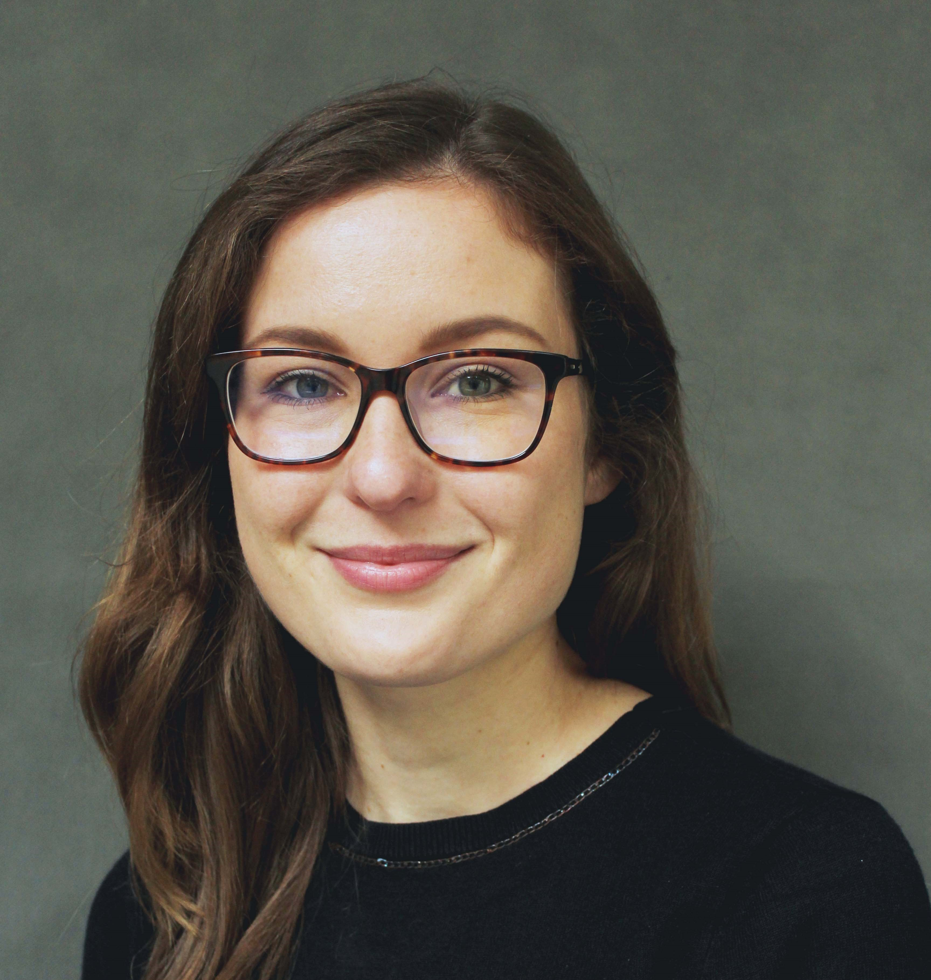
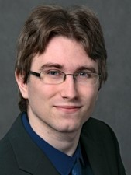
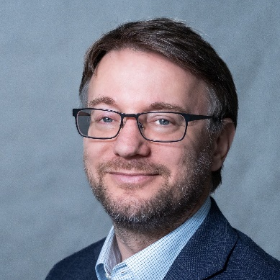
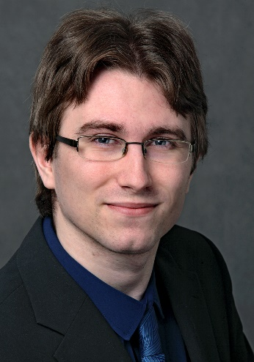









Kontakty
Michal Straka
Executive Director
Ipsos Public Affairs
michal.straka@ipsos.com
GSM: +420 731 534 206
Miloslav Drábik
Associate Director
Ipsos Public Affairs
miloslav.drabik@ipsos.com
GSM: +420 601 293 728
Anna Steinbachová
Research Executive
Ipsos Public Affairs
anna.steinbachova@ipsos.com
GSM: +420 728 003 621
Na Příkopě 22, Slovanský dům, 110 00, Praha 1
www.ipsos.cz www.ipsos.com
@ipsoscz
@ipsosczechrepublic
@ipsos-czech-republic

